Slide 1
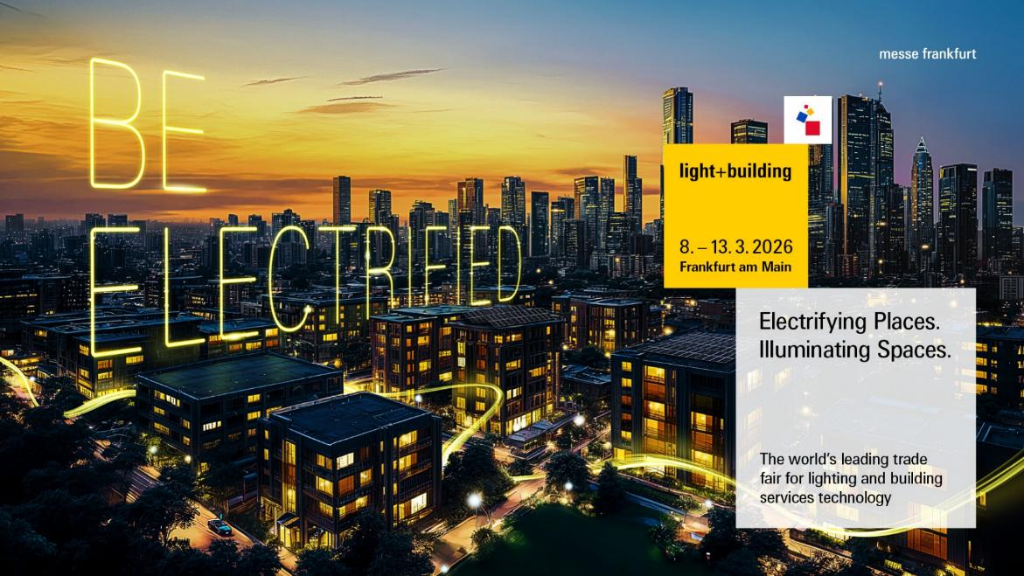
Light & Building
Frankfurt 2026

Slide 2
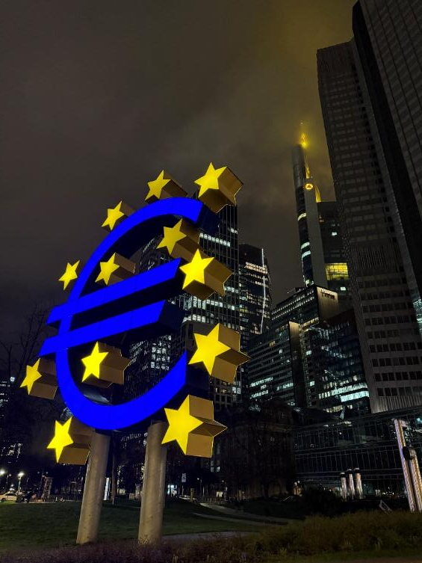
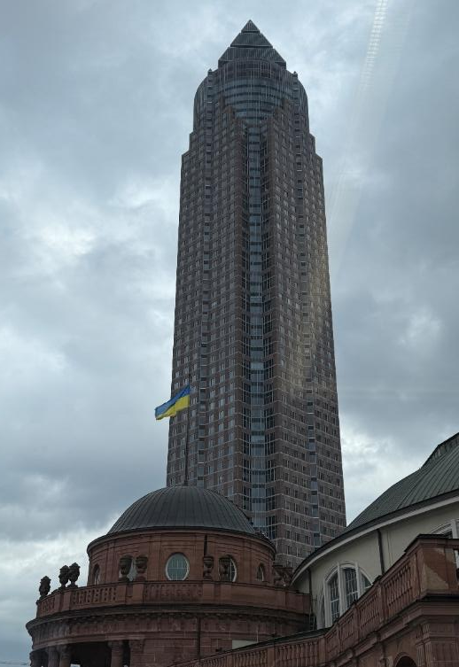

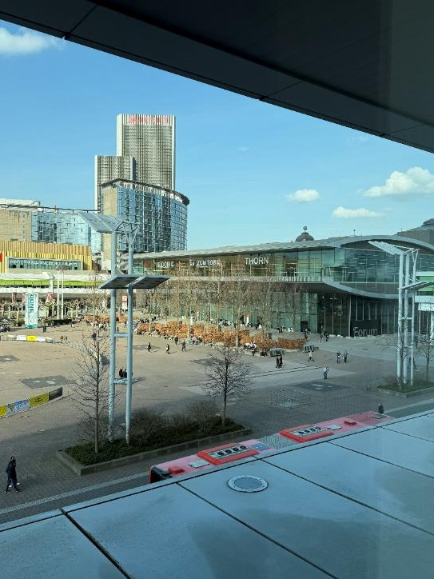
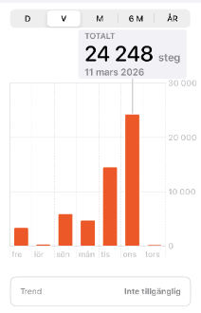
L&B är en oerhört omfattande mässa, viktig för Europa, men finns representerad i stor del av övriga världen. Alltifrån minsta elsäkring till interiör- och exteriör belysning
Reflektioner över L&B

Slide 3
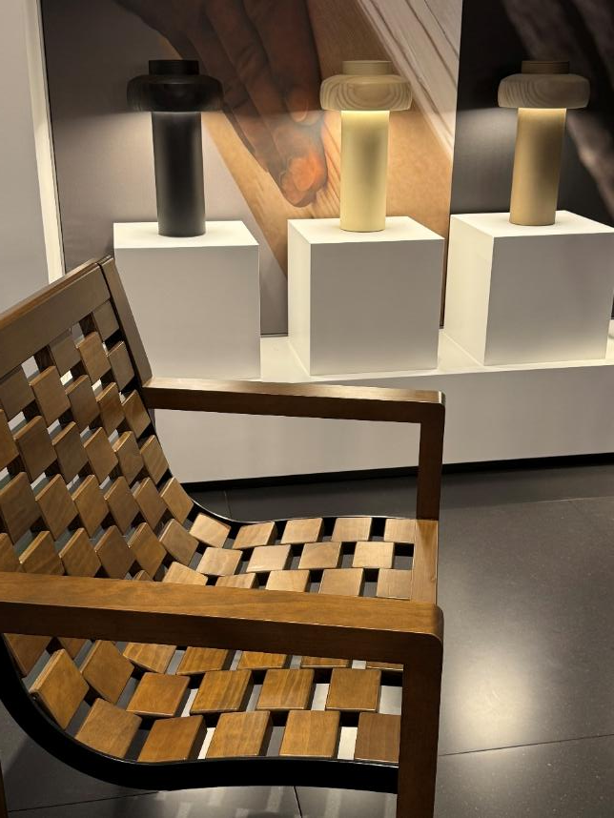
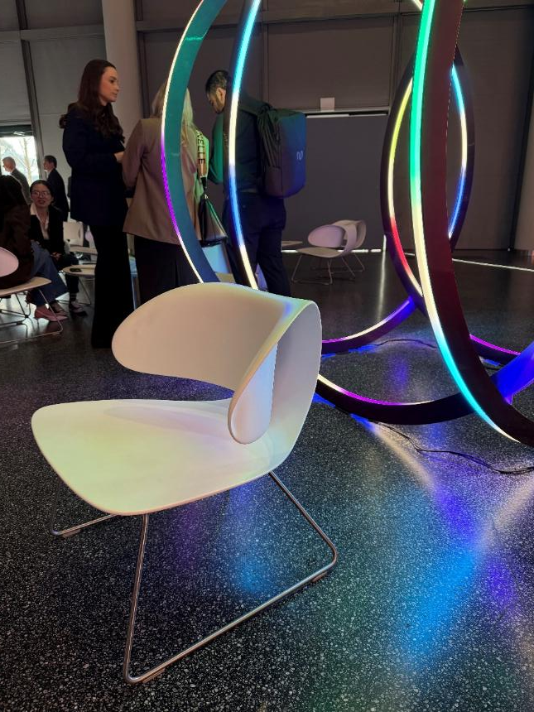
En mässa är en mässa och ibland blir belysningsarmaturernas kontext väldigt ”syntetisk”: Möblerna understödjer armaturerna och vice versa. Helheten säljer bättre än delarna… Men det är svårt att skapa rätt miljö på en mässa!
Reflektioner över L&B

Slide 4
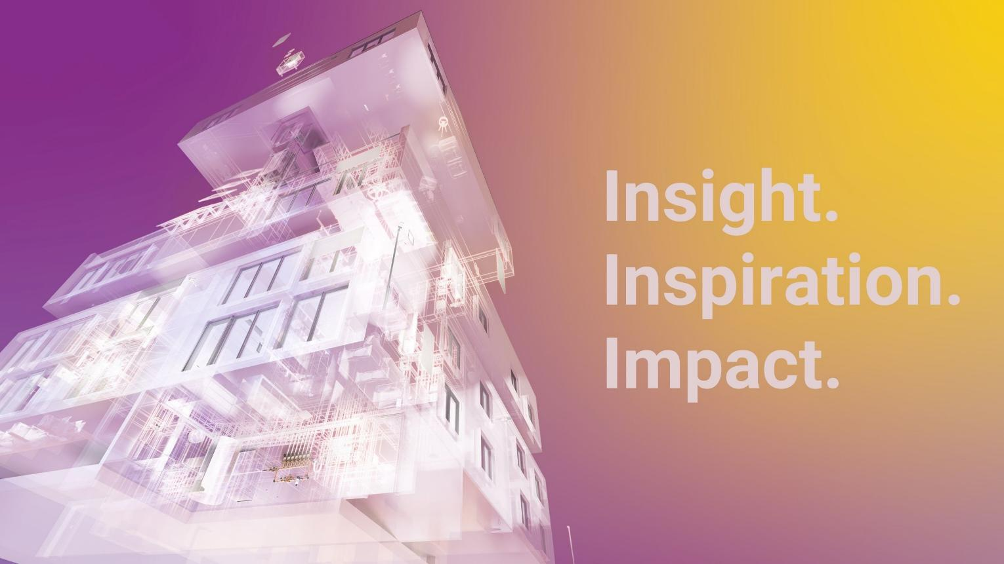
Denna presentation avser att visa mässan ur ett designperspektiv där fokus lagts vid områdena:
Design/ers
Ljus & Skugga
Materialkaraktär
Ljudabsorption
Färger
Grön Filosofi
System
Utomhus
Process
Produktion
Designinspiration

Slide 5
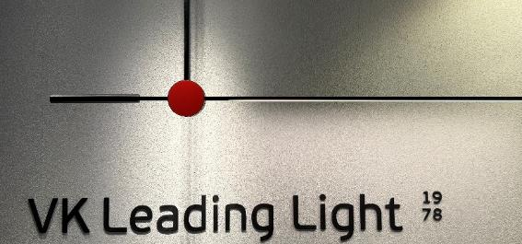
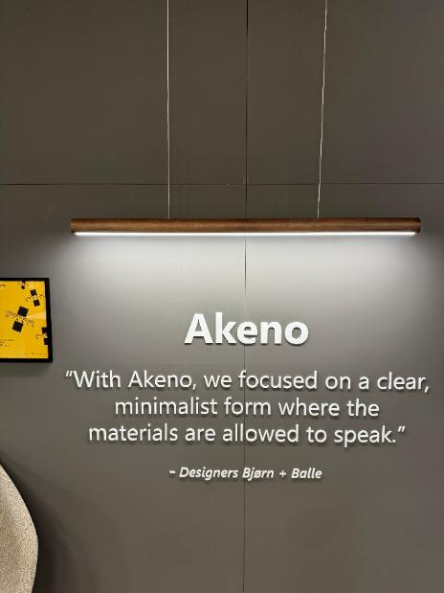
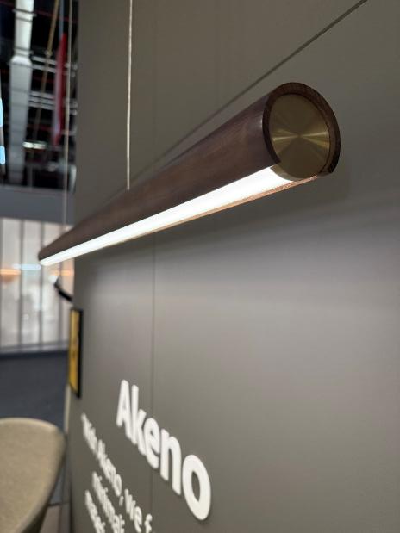
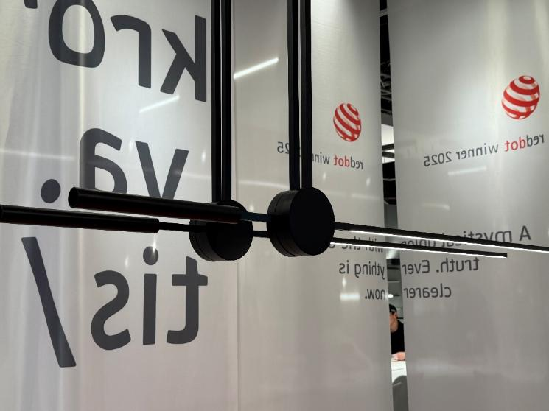

Prisbelönt design framhålls. Mässans eget pris, Design Plus, finns i olika kategorier. Danska Nordlys och Björn + Balle erhöll ett. Ett annat viktigt, säsrskilt i Tyskland, är Reddot.
Designpriser

Slide 6
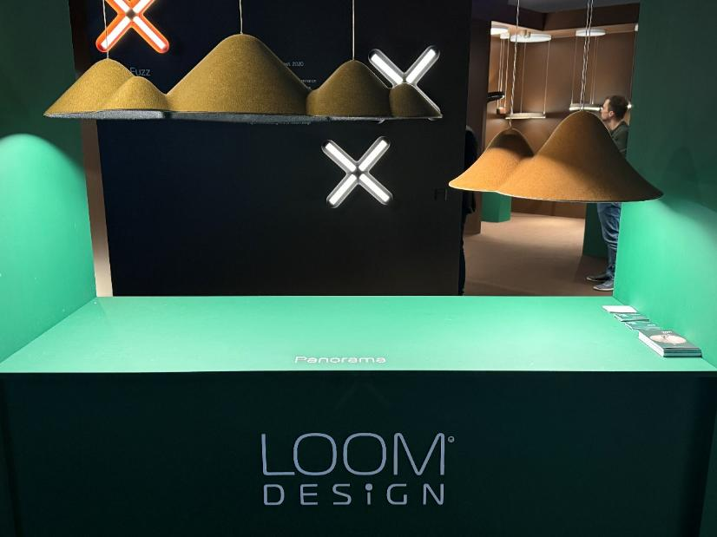
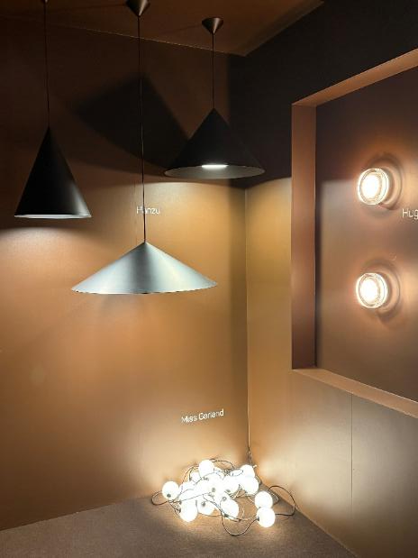
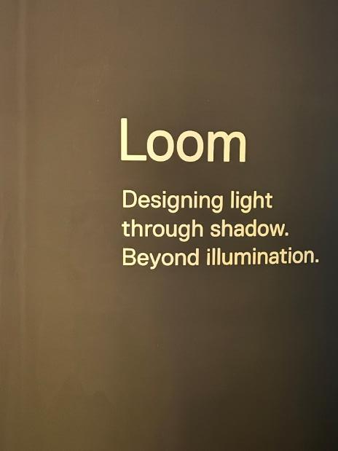
En tanke hos många utställare var att behandla skuggan så som vi i andra sammanhang behandlar tystnaden kontra (o-) ljud. Skuggan får ett egenvärde och balanserar ljuset…. I kombination med ljuddämpande, mjuka material uppnås en sinnlighet, en stämning, som betyder mer än watt och lumen.
Ljus och skugga

Slide 7
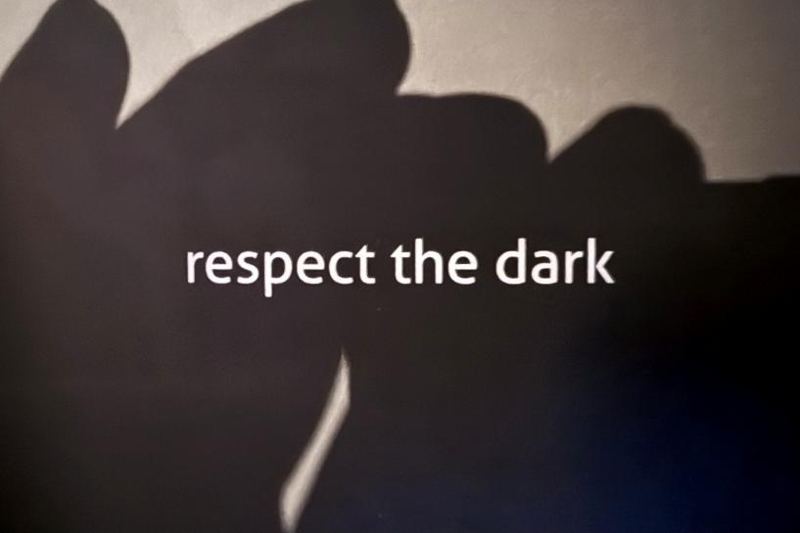
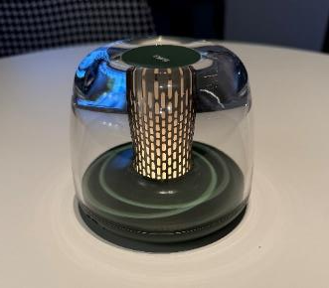
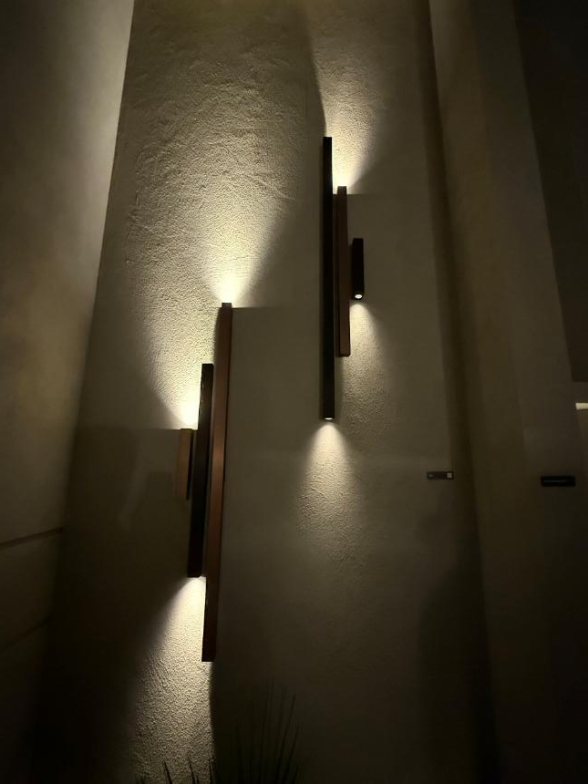
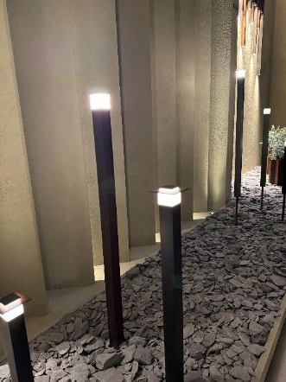
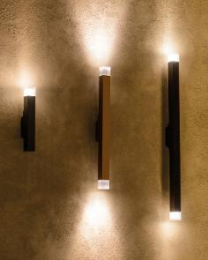
Minimalism och minimal belysning kan vara ett sätt att hylla det ”lilla ljuset”. Små ljuskällor med stort avtryck på omgivningen var lite av en trend på mässan.
Ljus och skugga

Slide 8
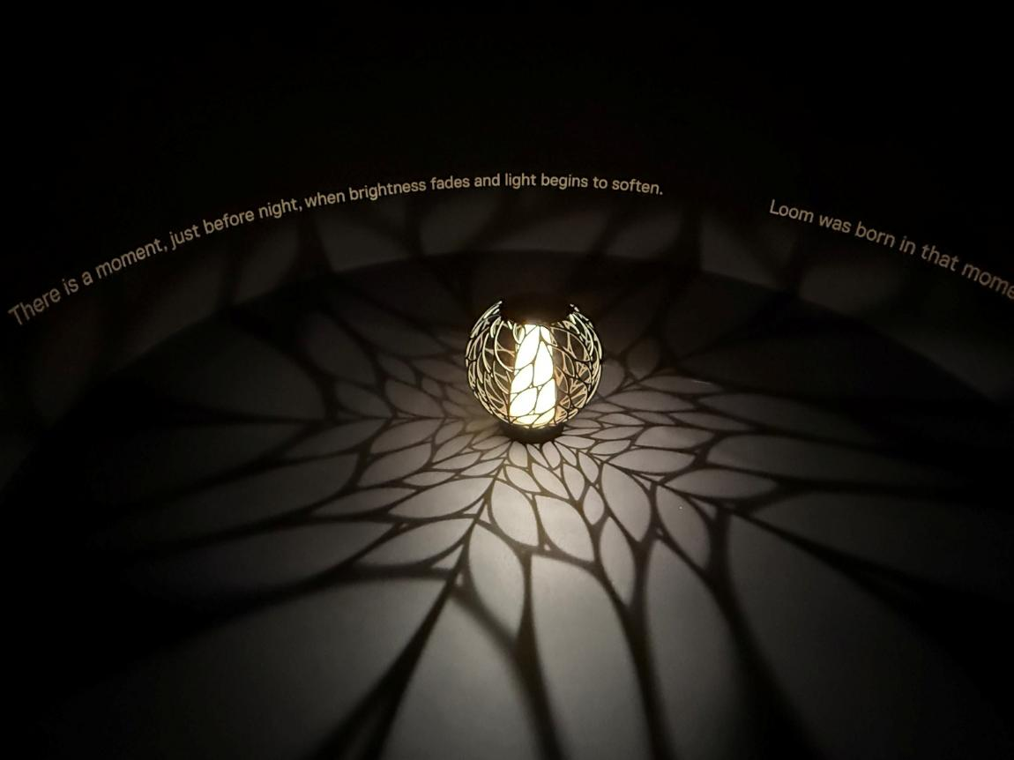
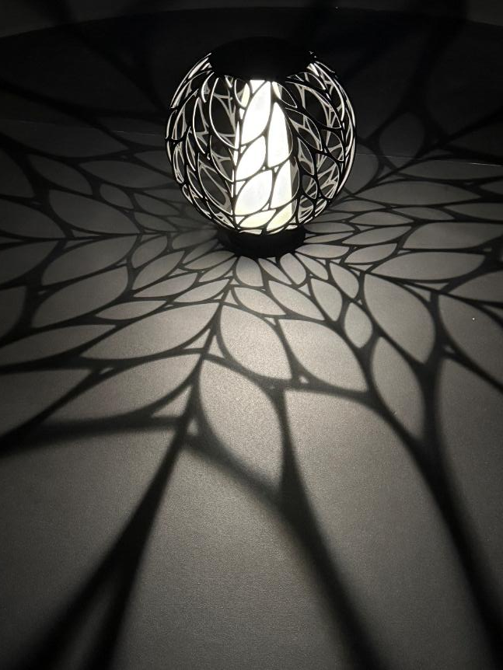
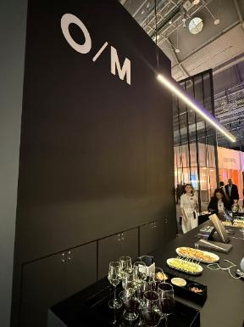
Nästan filosofiskt…
Upplevelsen övertrumfar mätetalen
Balans mellan ljus och mörker
En förlängning av kampen mot ”visual pollution”
lm/W?
Ljus och skugga

Slide 9
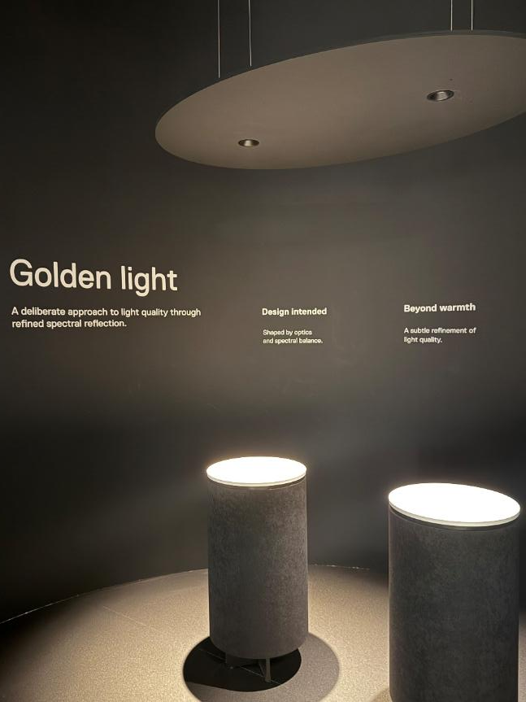
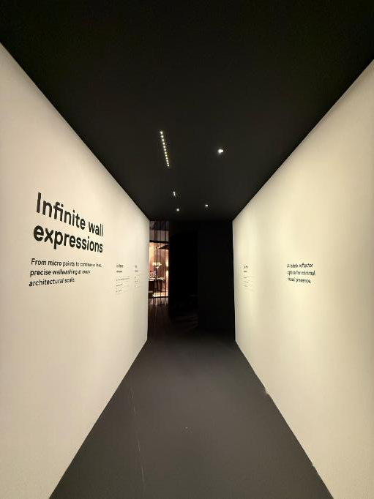
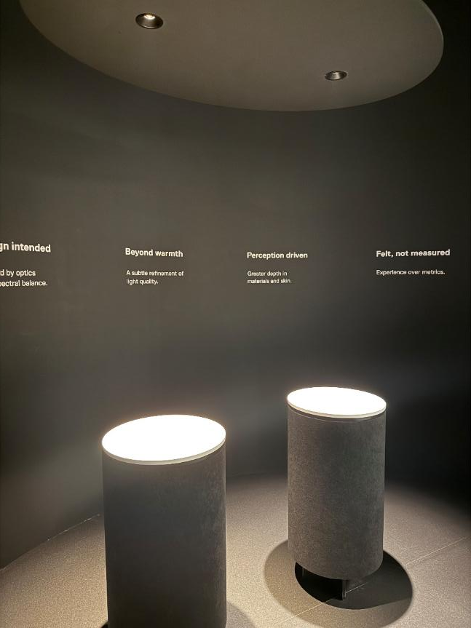
Nästan dolda ljuskällor med god visuell kapacitet. Det upplevda ljuset är viktigare än det uppmätta. Vad säger svenska inköpare om detta?
Ljus och skugga

Slide 10
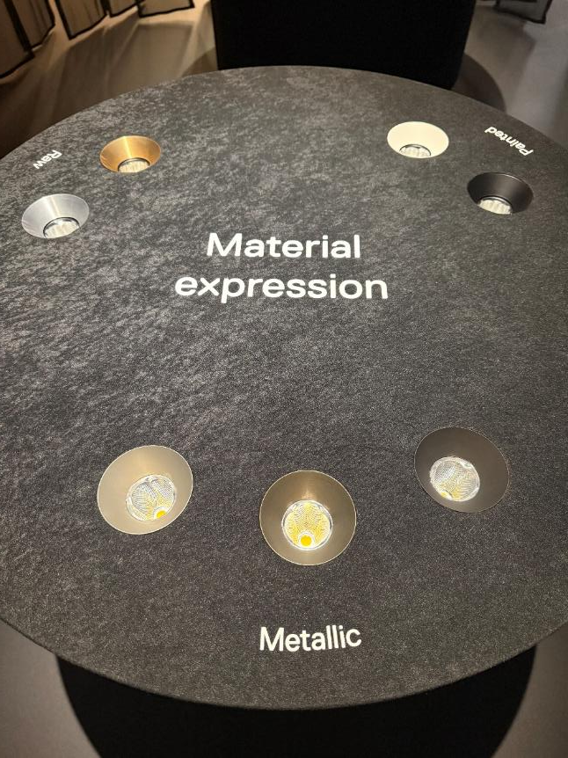
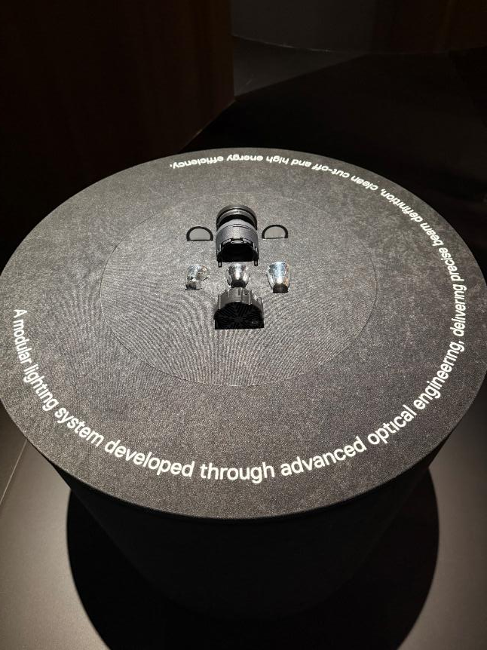
Materialval; Metall, Glas
Tekniskt Koncept
Optik
Produktion
Ytbehandling
Precision
Materialkaraktär

Slide 11
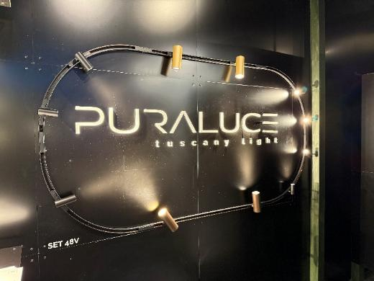
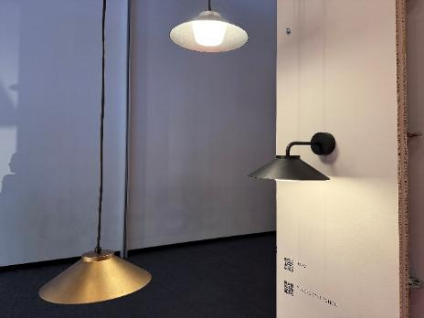
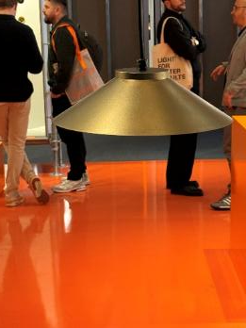
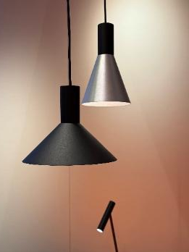
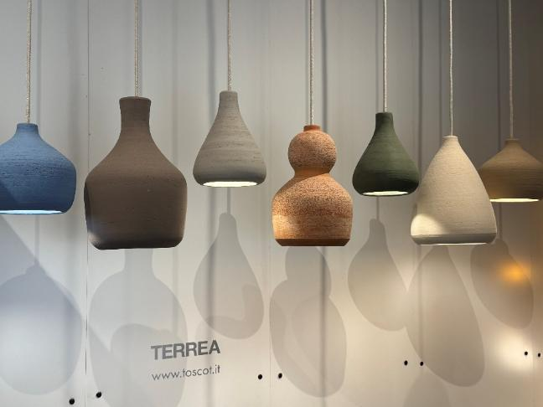
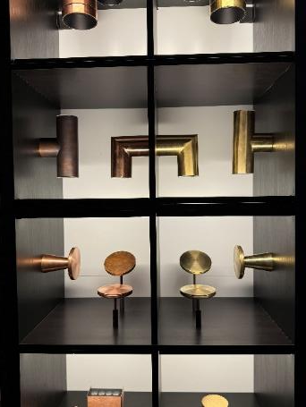
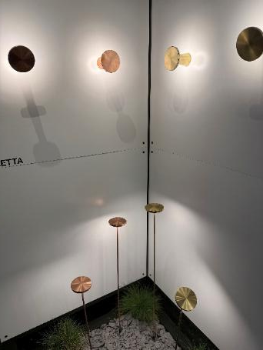
Materialval; Metall, Glas, Keramik
Äkthet
Enkla former
Hantverkskänsla
Trender
Känslor
Upplevelser
Färger
Textur
Materialkaraktär

Slide 12
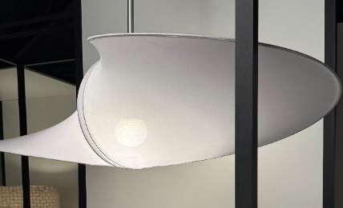
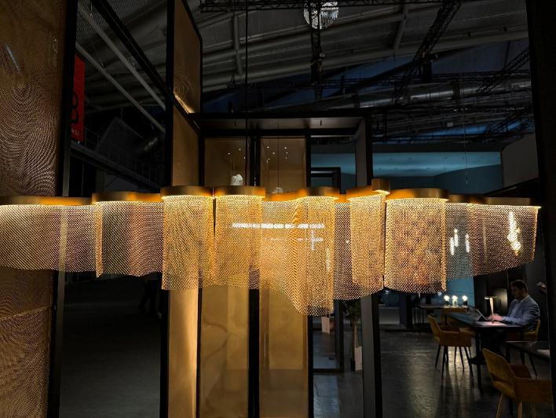
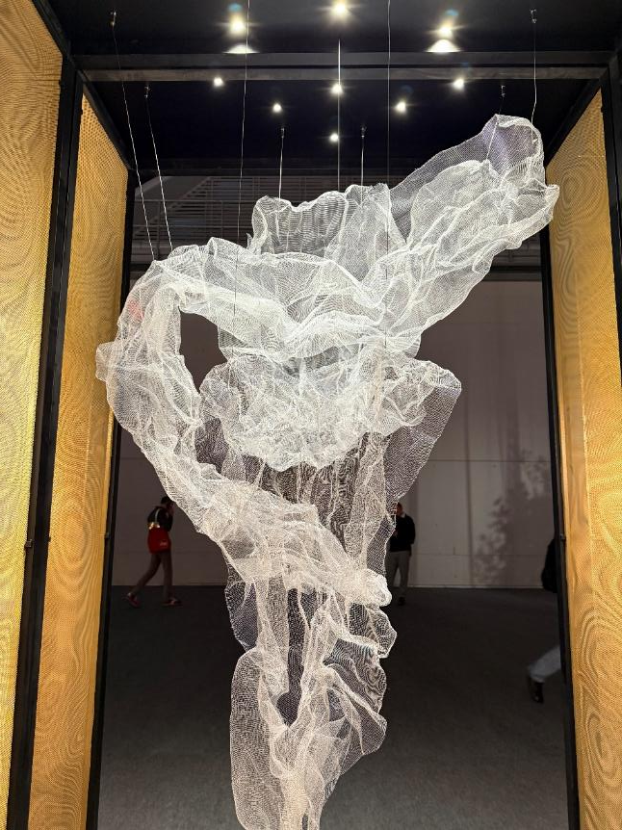
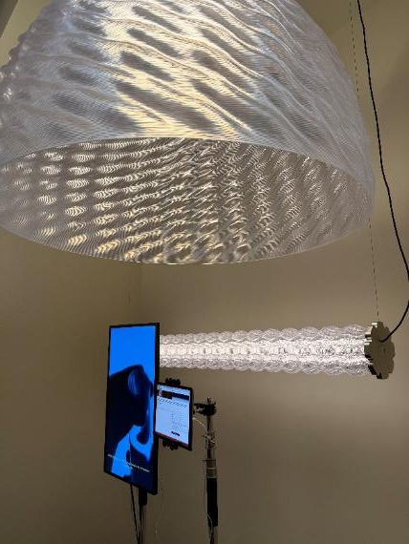
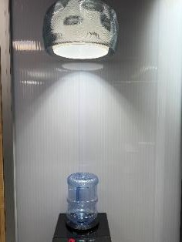
Lätta, skira och translucenta material
Textil
Polykarbonat
Glas
Metallnät
”Random Design”
Materialkaraktär

Slide 13
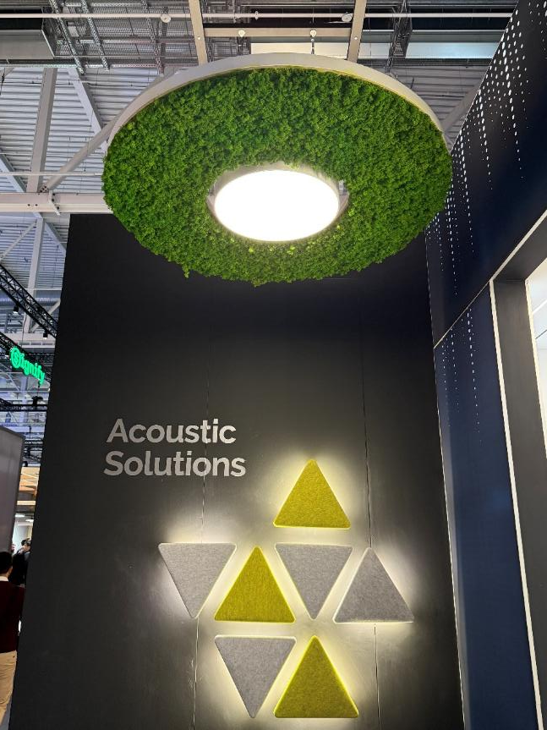
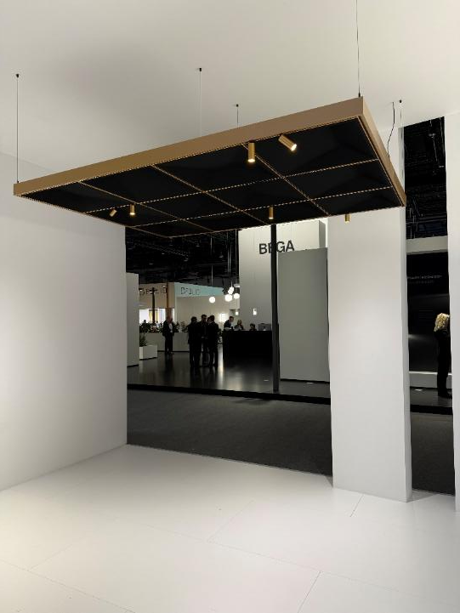
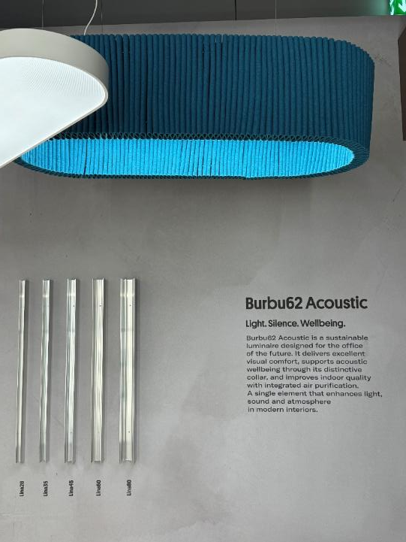
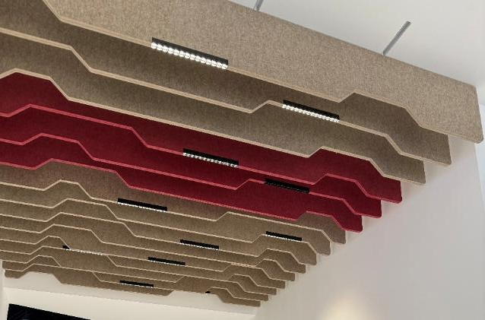
Fyra nivåer av ljudabsorberande tillämpningar; 1 Undertak där armaturerna läggs till, 2 Undertak där armaturen ingår i ljudbaffeln, 3 Armatur där det ljudabsorberande materialet ”hängs på”, 4 En armatur designad för ljudabsorption från början.
Ljudabsorption

Slide 14
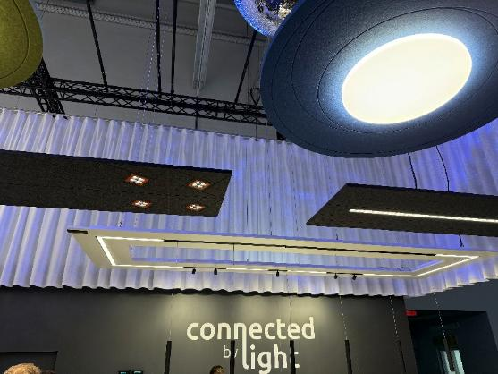
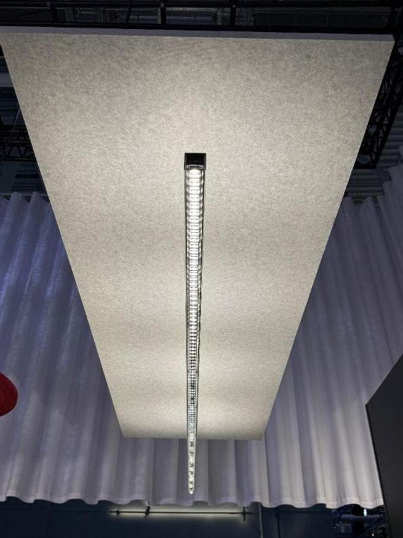
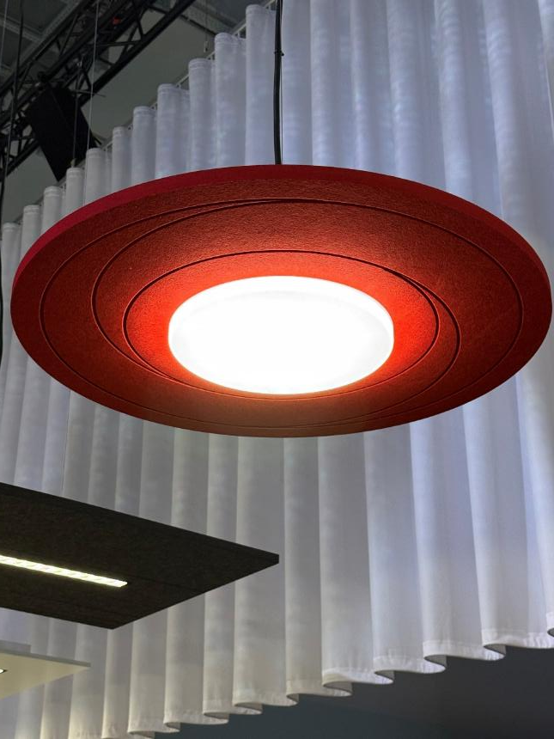
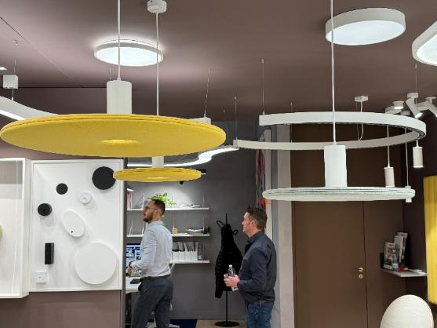
Det mer traditionella sättet att absorbera ljud och ett nyare, friare sätt….
Ljudabsorption

Slide 15
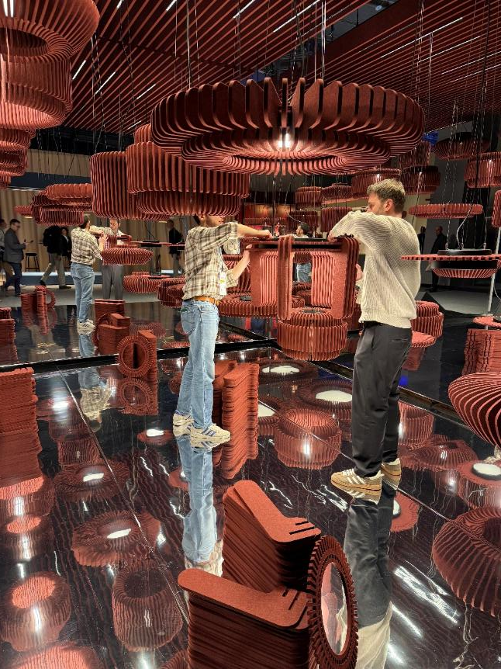
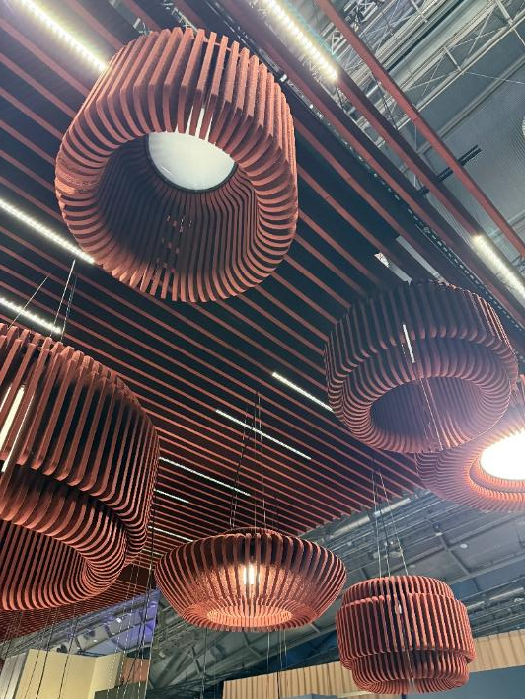

Moduler
Byggnation
Kombinationer
Helhetsestetik
Ljudabsorption

Slide 16



Armaturen som konst, ljudabsorption, ljuskällor i två nivåer, centralt och i blommans mitt.
Ljudabsorption hos Zumtobel

Slide 17



Wästberg - Arbetar med kända designers och arkitekter i ett sparsmakat formspråk och fina material. Vill bli belysningens B&O?
Designers Wästberg

Slide 18




Minimalism
Fokus
Geometri
Överraskning
Material
Designers Wästberg

Slide 19



Nordlux var ett av de företag som verkligen framhöll sina designers. Flertalet designers är danska, kanske är detta ett sätt att balansera den kinesiska produktionen
Designers Nordlux

Slide 20


Man kan spåra en känsla av retro i formgivning och material. Tekniken och färgsättningen är däremot ny.
Designers Nordlux

Slide 21




Enkla geometriska former, ren design, fina material, speciell ”knorr”, konsekvent genomfört – dansk design – but made in China….
Designers Nordlux

Slide 22





Själva stativet som ljuskälla – kreativt!
Designers Nordlux

Slide 23




Leklust
Respektlös
Färger
Former
Wever & Ducré Philosophy

Slide 24



Pastell och romantik hos Zumtobel
Färger

Slide 25






Hos många av tillverkarna kan man se en stark och glad färgskala, som man uppnår både i armaturhöljet och i färgsättningen av ljuskällan, LED:en.
Färger

Slide 26



Man trycker hårt på ”det gröna” i många montrar. Är det bara green washing eller finns det ett ärligt uppsåt. Att använda LED som ljuskälla är väl ett av det största steg vi har tagit i Eco-riktning?
Grön Filosofi

Slide 27






Mycket av det gröna är ju naturligtvis kopplat till trädgårdsbelysning. Här förekommer också någon form av minimalism, där man låter växtligheten tala och armaturerna träda tillbaka.
Grön Filosofi

Slide 28




Det gröna kan ta sig många olika uttryck, alltifrån syntetiska palmer, via nedpendlade planteringar till holländsk träslöjd…..
Grön Filosofi

Slide 29




Att bygga system verkar ha blivit på modet igen. Antingen bygger man fysiskt sammanlänkade system, med smarta knutpunkter, eller så kopplar man armaturerna visuellt genom formgemenskap i stora sammanhang.
System

Slide 30



Formerna i systemen kan vara strikt geometriskt kantiga med räta hörn och hårt ljus, eller….
System

Slide 31



…. mer organiska med mjuka kurvor och diffuserat ljus. Eller så blandar man uttrycken. Brukaren bestämmer och kombinerar själv för att skapa sin egen estetik.
System

Slide 32





BEGA – alltifrån teknisk precision till artistiska uttryck.
BEGA – ett dominant inslag

Slide 33






Klassisk karaktär på många produkter – många skulle säga retro…
BEGA – ett dominant inslag

Slide 34




Ett blandat intryck av utomhusbelysning på mässan. Här kändes utställningen inte lika genomarbetad som på inomhus-.
Utomhus

Slide 35



Kandelabrar och vasformer i en konservativ värld.
Utomhus

Slide 36


Slimmad eller voluminös – optiken och estetiken avgör…
Utomhus

Slide 37






Färginslag viktigare på kontinenten, Italien, Frankrike…
Utomhus

Slide 38


Modulsystem i olika färger för utomhusbruk.
Utomhus

Slide 39




Pollare och vägg med viss precision… Det känns som om man lägger ned mer arbete på att få småskaliga och ”människonära” armaturer att verka mer högkvalitativa.
Utomhus

Slide 40




I detta tyska företag är vd tillika designer för hela sortimentet. Minimalism och överraskning är temat på produkterna. Produktionen sker förstås i Kina….
Estetisk Minimalism

Slide 41





Vissa armaturer är bara lampor- på gott och på ont….
”Lampor”

Slide 42





Vissa armaturer utstrålar ren teknik, även om de är formgivna av välrenommerade designhus.
Tech

Slide 43


Ett australiskt utvecklingsbolag, Dialux, hade en paneldiskussion angående produktutvecklingsprocessen. Man pratade om en interaktiv process, där båda parter bidrar med input. Fokus är uppdragsgivarens problemställning och lösningar där idéutbyte är förutsättningen. Slutanvändarens önskemål och erfarenheter är basen för nyutveckling.
Process

Slide 44



Designprocessen är en process i förändring. Brukarplanering, bonda med uppdragsgivaren, interaktivitet, idéutbyte, inspiration, nya verktyg ---- AI!
Process

Slide 45




3-D-printning som produktionsmetod. Det polska företaget Spectrum LED har både standard- och specialutförande på sina 3-printade armaturer. Man har ett ”par hundra” 3-printrar igång i sin fabrik. Genom 3-D-printningen skapas nästan obegränsade möjligheter, gällande; (omöjliga) former, färgsättning, textur, luminiscens, varianter, kombinationer av material, tekniskt innehåll, ljusspridning och seriestorlekar. Man kan också tillverka helt enligt kundens önskemål i korta serier till specifika projekt.
Produktion

Slide 46







Produktion

Slide 47




Konklusion: Inte så mycket nytt under solen…..
Produkter jag själv ritade på 1970-80-talet dyker upp nu. Snacka om långa led- (LED-) tider…!
Timing!

Slide 48

Vasto enligt de senaste trenderna avseende, ekodesign, ljudabsorption, färg och material ☺
Trendy Vasto

Slide 49

C

